Slide 1
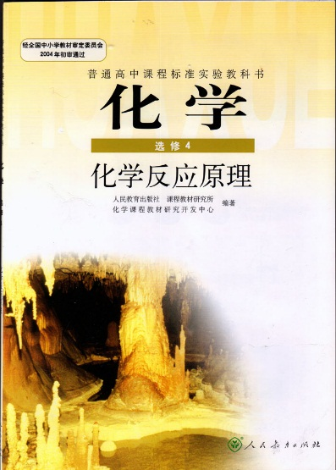
高考拓展：钛副族和钒副族学习
第1节 钛副族

Slide 2
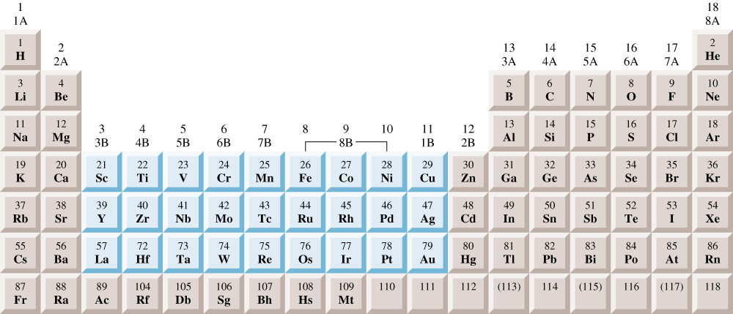
钛副族和钒副族

Slide 3
第1节 钛副族
(1) 发现史
钛：1791 年英国 Cornish 教区牧师，兼业余化学家 William Gregor 最先得到钛的不纯氧化物。1795 年德国化学家 M. H. Klaproth 独立发现同样的化合物，并按希腊神话中被罚生活于地球隐秘之火中的天与地的子女─ Titans 之名，将新元素命名为钛 (Titanium)。

Slide 4
锆：1789 年 Klaproth 从被当作宝石的锆石中分离出锆的 氧化物，直到 1925 年 A.E.Van 和 J.H.de Boer 用碘化物分解法制得锆 (Zirconium)。
铪：1922－1923年，在哥本哈根 Bohr 实验室工作D.Coster 和 G.Von Hevesy 用X射线分析法证实 72 号元素存在于挪威的锆石中。此元素被命名为铪(Hafnium，哥本哈根的拉丁名称是 Hafnia)。

Slide 5
(2) 元素性质
① 钛 (Ti) 锆 (Zr) 铪 (Hf) 位于周期系第 IVB 族，统称钛副族，价电子层结构 (n－1)d²ns²，稳定化态为 IV；
② 钛主要存在于钛铁矿 FeTiO₃ 和金红石 TiO₂ ；
③ 锆主要存在于锆英石 ZrSiO₄ 和斜锆石 ZrO₂ ；
④ 铪通常与锆共生

Slide 6
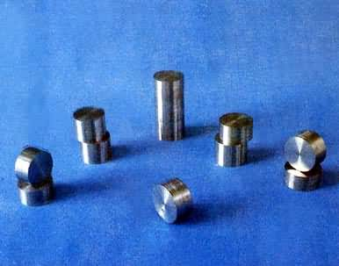
一、 钛副族单质
1、单质的性质
钛
(1) 物理性质
银白色，密度 4.54 g · cm^{－3}，比钢铁的 7.8 g · cm^{－3} 小，比铝的 2.7 g · cm^{－3}大，较轻，强度接近钢铁，兼有铝铁的优点，既轻强度又高(航天材料， 眼镜架等)。

Slide 7

记忆性合金
记忆性合金 (镍钛合金，NT)，加工成甲形状，在高温下处理数分钟至半小时，于是NT合金对甲形状产生了记忆。在室温下，对合金的形状改变，形成乙形状，以后遇到高温加热， 则自动恢复甲形状。如： 固定接头。
甲 乙

Slide 8
(2) 化学性质
a. 与非金属反应：
钛族金属在常温下不活泼，但在高温条件下它们可以直接和大多数非金属反应：
Ti ＋ O₂ ＝ TiO₂ (红热) ；
3 Ti ＋ 2 N₂ ＝ Ti₃N₄ (点燃)
Ti ＋ 4 Cl₂ ＝ TiCl₄ ( 300 ºC)
所以钛是冶金中的消气剂。

Slide 9
b. 与酸反应：
不与稀酸反应。钛能溶于热浓盐酸或热硝酸中， 但 Zr 和 Hf 则不溶，它们的最好溶剂是氢氟酸。
2 Ti ＋ 6 HCl ＝ 2 TiCl₃ (紫色) ＋ 3 H₂↑
Ti ＋ 6 HNO₃ ＝ [TiO(NO₃)₂] ＋ 4 NO₂ ↑＋ 3 H₂O
Ti ＋ 6 HF ＝ [TiF₆]^{2－} ＋ 2 H＋ ＋ 2 H₂↑
Zr ＋ 6 HF ＝ [ZrF₆]^{2－} ＋ 2 H＋ ＋ 2 H₂↑

Slide 10
2 用 途：
① 钛及其合金广泛地用于制造喷气发动机、超音速飞机和潜水艇(防雷达、防磁性水雷)以及海军化工设备。
② 钛与生物体组织相容性好，结合牢固，用于接骨和制造人工关节；钛具有隔热、高度稳定、质轻、坚固等特性，由纯钛制造的假牙是任何金属材料无法比拟的，所以钛又被称为“生物金属”。因此，继 Fe、Al 之后，预计 Ti 将成为应用广泛的第三金属。

Slide 11
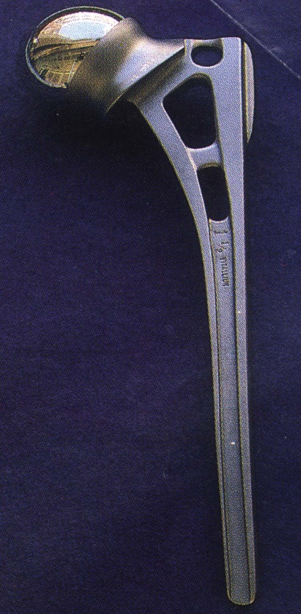
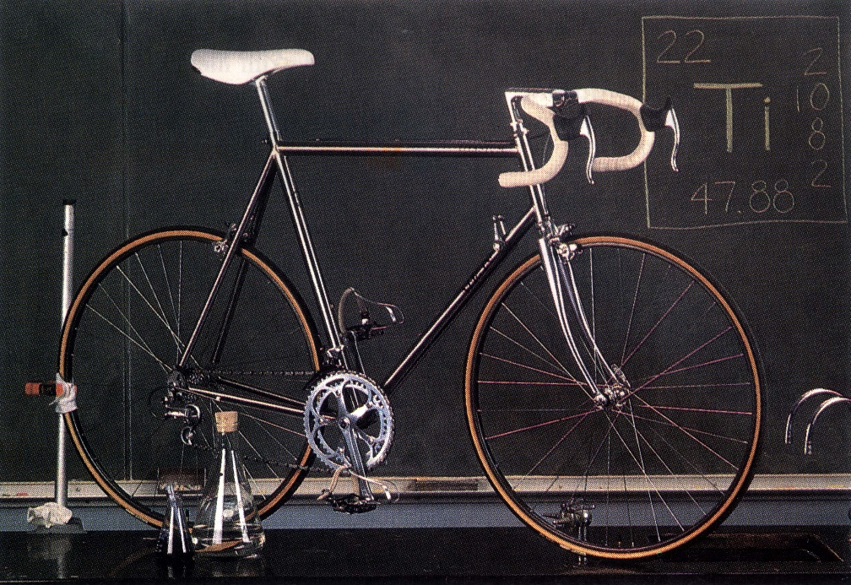
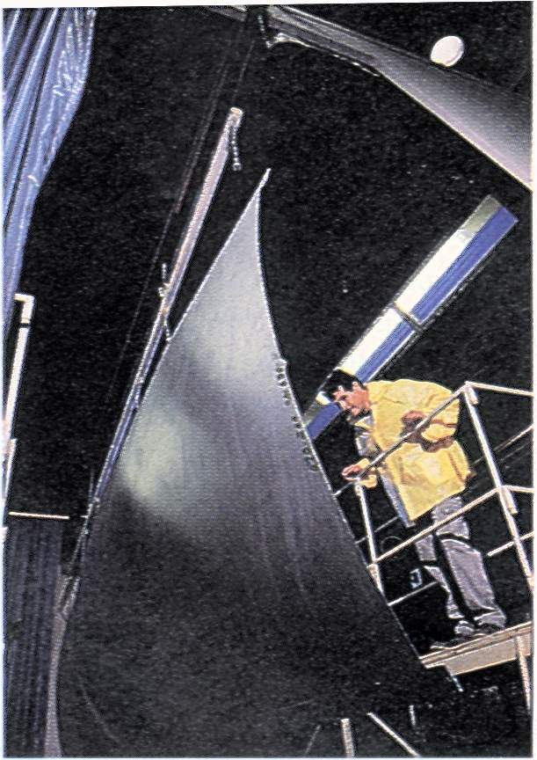
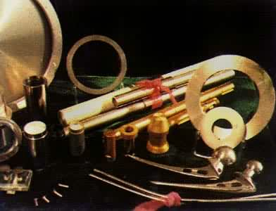
钛合金

Slide 12
3 钛单质的制备
① 从钛铁矿中提二氧化钛
△
TiOSO₄ + 2H₂O ＝ TiO₂⋅H₂O↓ + H₂SO₄
△
H₂TiO₃ ＝ TiO₂ + H₂O
② 通过氧化物来制备金属钛
(海绵状钛)

Slide 13
TiCl₄ 在 950℃ 真空分馏纯化
TiCl₄
在充氩气的密封 炉中用熔融Mg(Na) 还原
Ar
800 ℃
Ar
TiCl₄ ＋ 2 Mg Ti ＋ 2 MgCl₂
海绵钛
Mg(l)
1000℃下真空蒸馏除去 Mg、MgCl₂， 电弧熔化铸锭
MgCl₂(l)
制备海绵钛反应器
示意图

Slide 14
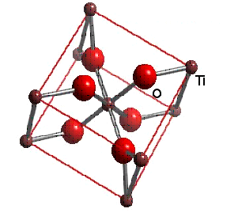
二、钛副族元素的重要化合物
1、氧化物
(1) 二氧化钛(TiO₂)
TiO₂： 金红石、锐钛矿、板钛矿
其中最重要的金红石属四方晶系，Ti 的配位数 6，氧的配位数 3。自然界中是红色或桃红色晶体，有时因含Fe，Nb，Ta，Sn，Cr等杂质而呈黑色。
Ti(IV)氧化物
金红石的晶胞

Slide 15
性质：
① TiO₂ 不溶于水或酸，但溶于热浓硫酸或熔化的KHSO₄ 中
TiO₂ ＋ H₂SO₄ ＝ TiOSO₄ ＋ H₂O
② TiO₂ ＋ BaCO₃ ＝ BaTiO₃(偏钛酸钡) ＋ CO₂↑
压电材料，用于超声波发生装置
偏钛酸钡

Slide 16
用途：
① TiO₂ 的化学性质不活泼，且覆盖能力强、折射率高，可用于制造高级白色油漆。它兼有锌白(ZnO)的持久性和铅白 [Pb(OH)₂CO₃] 的遮盖性，最大的优点是无毒，在高级化妆品中作增白剂。
② TiO₂ 也用作高级铜板纸的表面覆盖剂，以及用于生产增白尼龙。
③ TiO₂ 粒子具有半导体性能，且以其无毒、廉价、催化活性高、稳定性好等特点，成为目前多相光催化反应最常用的半导体材料。

Slide 17
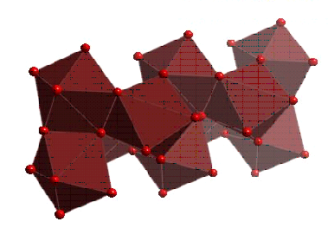
(2) 二氧化锆 (ZrO₂)
ZrO₂有三种晶型：单斜(monoclinic)；四方 (tetragonal)；立方(cubic)。三者之间可以相互转换
ZrO₂
物性: ZrO₂ 白色粉末，不溶于水，熔点很高。
化性: 除 HF 外不与其他酸作用。

Slide 18
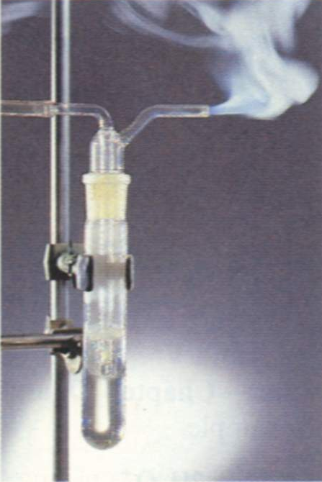
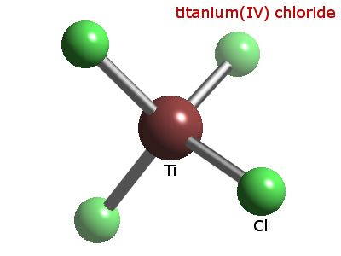
2 卤化物
TiCl₄
(1) 四氯化钛(TiCl₄)
物性：无色液体(mp：249 K，bp：409.5 K)，有刺鼻气味，极易水解，在潮湿空气中会发烟。

Slide 19
化性：
TiCl₄ ＋ 2 H₂O ＝ TiO₂ ＋ 4 HCl
(利用 TiCl₄的水解性，可制作烟幕弹)
2TiCl₄ ＋ H₂＝2TiCl₃ ＋ 2HCl
2TiCl₄ ＋ Zn ＝ 2TiCl₃＋ZnCl₂
可用作制备TiCl₃

Slide 20
(2) 三氯化钛
物性:
水合 TiCl₃ : 紫色晶体，在 TiCl₃ 浓溶液中加无水乙醚，并通入氯化氢至饱和，则在乙醚层得到绿色的异构体，结构式分别是：[Ti(H₂O)₆]Cl₃， [Ti(H₂O)₅Cl]Cl₂·H₂O。
可用作含钛试样
的钛含量测定
还原性: (Ti^{3＋} > Sn^{2＋})
3TiO^{2＋} ＋ Al ＋ 6H＋ ＝ 3Ti^{3＋} ＋ Al^{3＋} ＋ 3H₂O
Ti^{3＋} ＋ Fe^{3＋} ＋ H₂O ＝ TiO^{2＋} ＋ Fe^{2＋} ＋ 2H＋
此反应用于Ti^{3＋}
的滴定，用KSCN
作指示剂

Slide 21
制备：
2TiCl₄＋Zn＝2TiCl₃＋ZnCl₂
2Ti＋6HCl＝2TiCl₃＋3H₂↑
用途: TiCl₃ 可用作烯烃定向聚合的催化剂
Al(C₂H₅)₃−TiCl₃
CH₃CH=CH₂ −(−CH(CH₃) −CH₂ −)_{n}−

Slide 22
(3) 四氯化锆(ZrCl₄)
白色粉末，在潮湿的空气中产生盐酸烟雾，遇水剧烈水解。
ZrCl₄ ＋ 9 H₂O ＝ ZrOCl· 8 H₂O ＋ 2 HCl
水解所得到的产物 ZrOCl₂ · 8 H₂O，难溶于冷盐酸中，但能溶于水，从溶液中析出的是四方形棱状晶体或针状晶体，这可用于锆的鉴定和提纯。

Slide 23
(4) 四氟化锆(ZrF₄)
无色晶体，具有高折射率，几乎不溶于水；与氟化铵作用可生成 (NH₄)₂[ZrF₆]，它在稍加热下就可分解，剩下的 ZrF₄ 在 873 K 开始升华，利用这一特性可把锆与铁及其它杂质分离。
(NH₄)₂[ZrF₆] ＝ ZrF₄ ＋ 2 NH_{３}↑＋ 2 HF↑

Slide 24
3 钛(IV)的配合物
(1) 与水 (H₂O) 的配合物
Ti(IV)：正电荷较高，半径较小(68 nm)，电荷半径的比值较大，具有很强的极化力，以至在 Ti(IV) 的水溶液中不存在简单的水合配离子 [Ti(H₂O)₆]^{4＋}，只存在碱式的氧基盐。
在 HClO₄ 中： [Ti(OH)₂(H₂O)₄]^{2＋}(简写成 TiO^{2＋}，钛酰离子)；
在碱性溶液中： [Ti(OH)₄(H₂O)₂]，TiO₂·4H₂O。

Slide 25
(2) 与醇的配合物
TiCl₄ 在醇中的溶剂分解作用生成二醇盐:
TiCl₄ ＋ 2 ROH ＝ TiCl₂(OR)₂ ＋ 2 HCl
加入干燥的氨气以除掉 HCl，能生成四醇盐:
TiCl₄ ＋ 4 ROH ＋ 4 NH₃ ＝ Ti(OR)₄ ＋ 4 NH₄Cl

Slide 26
(3) 与过氧化氢(H₂O₂)的配合物
在 Ti(IV) 的溶液中加入过氧化氢，在强酸性溶液中显红色，在稀酸或中性溶液中显黄色。
原因：O₂^{2－}离子的变形性。
pH 小于 1：有色配离子是 [Ti(O₂)(OH)(H₂O)₄]＋
pH ＝ 1～3：有色配离子是 Ti₂O₅^{2＋}

Slide 27
第2节 钒副族

Slide 28
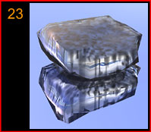
第2节 钒副族
钒： Vanadium，美女神 Vanadis 的名字。
铌：Niobium，Tantalus 的女儿 Niobe。
钽： Tantalum， 希腊神 Tantalus 。
价电子构型 (n－1)d³ns²， 最高氧化态为＋5 。
属稀有元素。

Slide 29
一、 钒副族单质
钒副族元素单质的性质
(1) 物理性质
熔点较高， 同族中随着周期数增加而升高；单质都为银白色、有金属光泽，具有典型的体心立方金属结构。纯净的金属硬度低、有延展性，当含有杂质时则变得硬而脆。

Slide 30
(2) 化学性质
室温下：
钒：不与空气、水、碱以及除 HF 以外的非氧化性酸发生作用。
2 V＋12 HF ＝ 2 H₃VF₆＋3 H₂↑
4 V＋5 O₂ ＝ 2 V₂O₅ (＞933 K)
V ＋ 2 Cl₂ ＝ VCl₄ (加热)
铌和钽：只与 HF 作用；溶于熔融状态下的碱中。
高温下：同许多非金属反应。

Slide 31
二、钒副族元素的重要化合物
1 氧化物
oxidation state | ＋5 | ＋4 | ＋3 | ＋2
V | V₂O₅ | VO₂ | V₂O₃ | VO
Nb | Nb₂O₅ | NbO₂ | － | NbO
Ta | Ta₂O₅ | TaO₂ | － | (TaO)

Slide 32
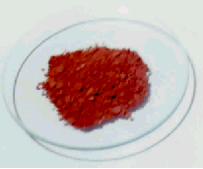
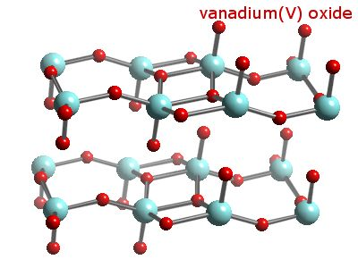
五氧化二钒(V₂O₅)
橙黄色或砖红色固体，无臭，无味，有毒。微溶于水，溶液呈淡黄色。玻璃中加入五氧化二钒可防止紫外线。

Slide 33
(1) 弱两性氧化物，以酸性为主，溶于强碱生成钒酸盐：
V₂O₅ ＋6 NaOH ＝ 2 Na₃VO₅ ＋3 H₂O
溶于强酸，生成含钒氧离子的盐：
V₂O₅ ＋6 H₂SO₄ ＝ (VO₂)₂SO₄ ＋ H₂O
(2) 氧化性
V₂O₅ ＋6 HCl ＝ 2 VOCl₂ ＋Cl₂ ＋3 H₂O

Slide 34
(3) 制备:
① 工业制法：用氯化焙烧 法处理钒铅矿。
V₂O₅ ＋2 NaCl ＋1/2 O₂ ＝ 2 NaVO₃ ＋Cl₂
用水浸出偏钒酸钠，将溶液酸化，得到红棕色水合五氧化二钒沉淀析出。煅烧，得到工业级五氧化二钒。
② 偏钒酸铵热分解法
2 NH₄VO₃ ＝ V₂O₅ ＋ 2 NH₃ ＋H₂O
③ 三氯氧化钒的水解
2 VOCl₃ ＋3 H₂O ＝ V₂O₅ ＋ 6 HCl
(4) 铌和钽的氧化物相对稳定得多，而且难于还原。
4 M ＋ 5 O₂ ＝ 2 M₂O₅ (M ＝ Nb，Ta)

Slide 35
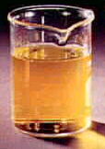
2 含氧酸盐
pH≥13
pH≥8.4
pH≥3
pH ≈ 2
pH ＝1
VO₄^{3－} V₂O₇^{4－} V₃O₉^{3－} V₁₀O₂₈^{6－} V₂O₅·xH₂O VO₂＋
无色
浅黄
黄
深红色
红棕色
黄
用于钒酸盐和过氧化氢的比色分析
[VO₂(O₂)₂]^{3－}＋6 H＋ [V(O₂)]^{3＋} ＋ H₂O₂ ＋ 2 H₂O
黄色
红棕色

Slide 36
钒酸盐的氧化性
酸性条件下钒酸盐是一个强氧化剂( VO₂＋)，可以被
Fe^{2＋}、草酸、酒石酸和乙醇还原为VO^{2＋}。
VO₂＋ ＋ Fe^{2＋} ＋ 2 H ＋ ＝ VO^{2＋} ＋ Fe^{3＋} ＋ H₂O
该方法可用于氧化还原容量法测定钒。
2 VO₂＋ ＋ H₂C₂O₄ ＋ 2 H＋ ＝ 2 VO^{2＋} ＋ 2 CO₂ ＋ 2 H₂O

Slide 37
3 各种氧化态的钒离子
VO₂＋ ＋ Fe^{2＋} ＋ 2 H ＋ ＝ VO^{2＋} (蓝色) ＋ Fe^{3＋} ＋ H₂O
2 VO₂＋ ＋ H₂C₂O₄ ＋ 2 H＋ ＝ 2 VO^{2＋} ＋ 2 CO₂ ＋ 2 H₂O
2 VO^{2＋} ＋ Zn ＋ 4 H＋ ＝ 2 V^{3＋} (绿色) ＋ Zn^{2＋} ＋ 2 H₂O
2 VO₂＋ ＋3 Zn ＋ 8 H＋＝ 2 V^{2＋}(紫色) ＋3 Zn^{2＋} ＋ 4 H₂O

Slide 38
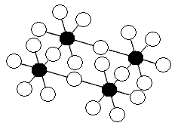
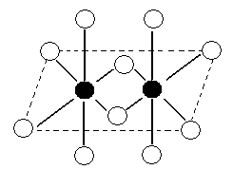
4 卤化物
① 常见的卤化物有氯化物和氟化物。
② 五卤化物是二聚体，颜色从白色的氟化物、黄色氯化物、橙色溴化物到棕色碘化物。四卤化物是从棕色到黑色的固体，都易水解。
铌和钽的五卤化物的聚合结构示意图

